Slide 1
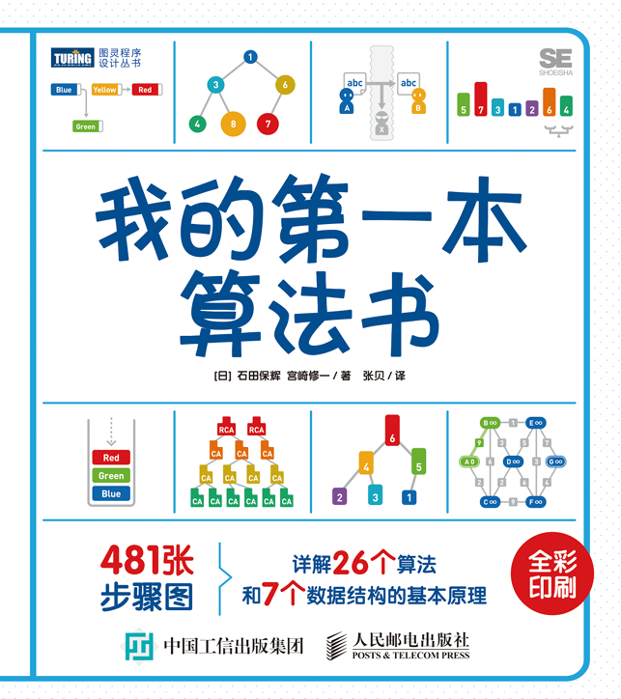
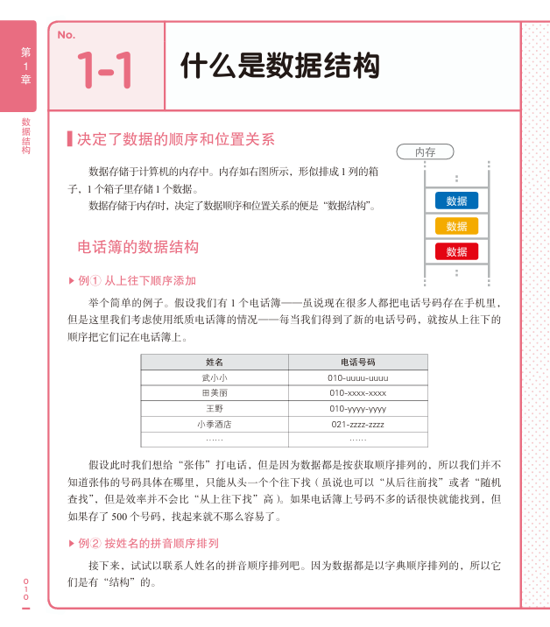
读完这本书
你对算法的理解
会提高1000000%

Slide 2
